Slide 1

REKONSTRUKCE RODINNÉHO DOMU
Jan Hrach (9800)
Vedoucí: Ing. Pavlína Charvátová (Ing. et Ing. Petra Nováková)
Oponent: Ing. Martin Mach

Slide 2
Obsah prezentace:
Cíl práce
Identifikační údaje stavby
Konstrukční řešení
Popis objektu – dispozice
Návrhy jednotlivých opatření a rekonstrukce
Doplňující otázky

Slide 3
Cíl práce
Cílem bakalářské práce je návrh celkové rekonstrukce stávajícího objektu rodinného domu na nízkoenergetický či pasivní, včetně nuceného větrání a různých možností vytápění.

Slide 4
Identifikační údaje stavby
Město: Písek
Katastrální území: Hradiště u Písku
Číslo parcely: 712
Výměra parcely: 680 m²
Druh pozemku: orná půda
Parcelní číslo stavby: 241
Zdroj: vlastní zpracování dle: ČÚZK[online]. Dostupné z: http://nahlizenidokn.cuzk.cz/

Slide 5
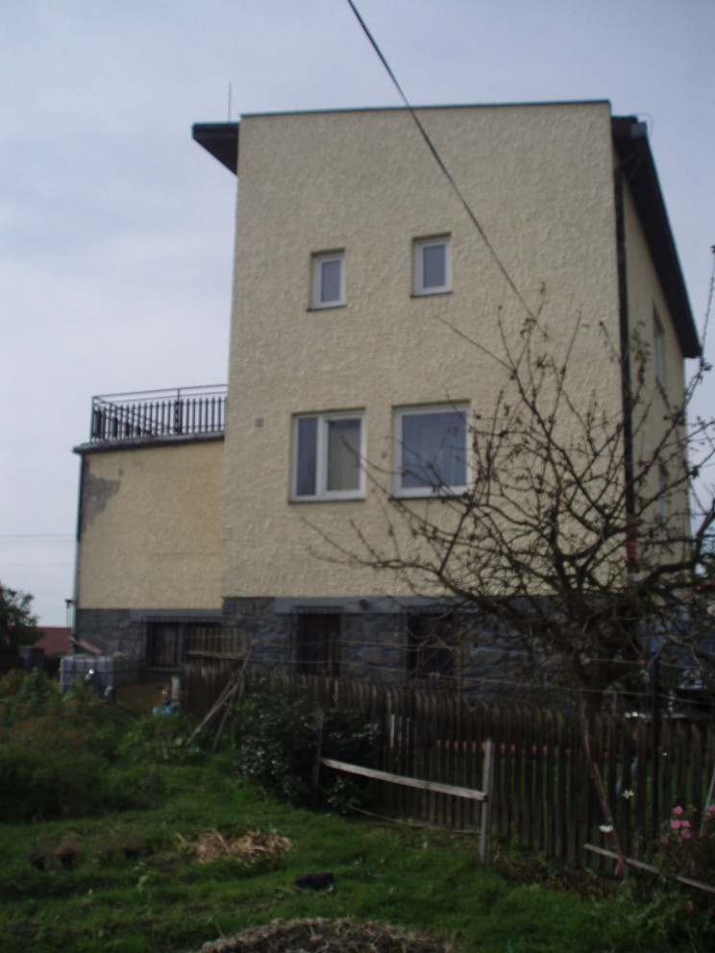
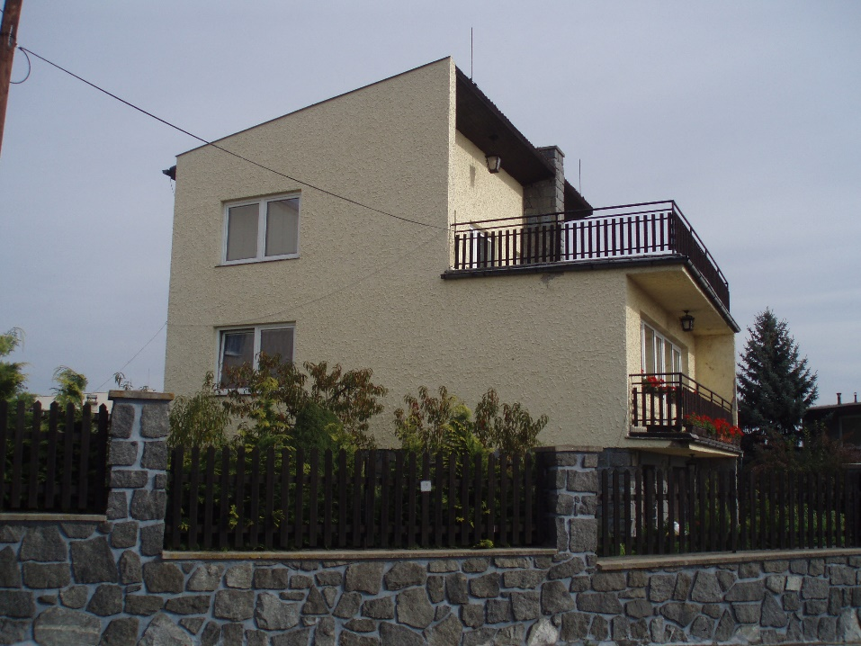
Konstrukční řešení
Obvodové nosné zdivo: Smíšené zdivo z CDM cihel a kamene
Vnitřní zdivo: Zdivo z pálených cihel
Stropní konstrukce: Monolitické trámky a vložky MIAKO
Střešní krytina: Vlnitý eternit

Slide 6
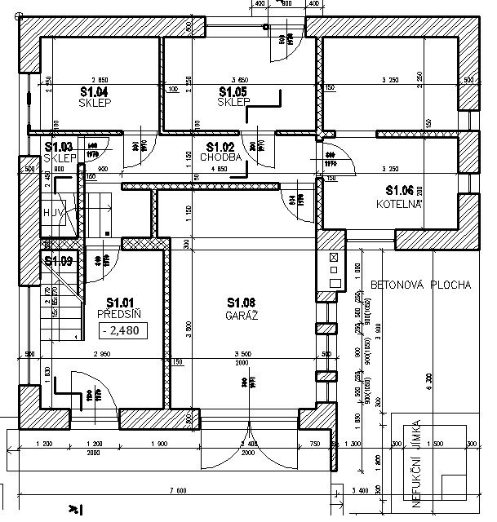
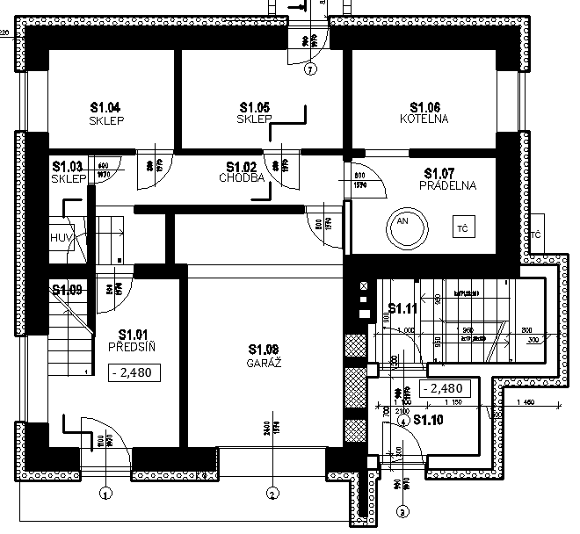
Popis objektu – dispozice
Půdorys suterénu

Slide 7
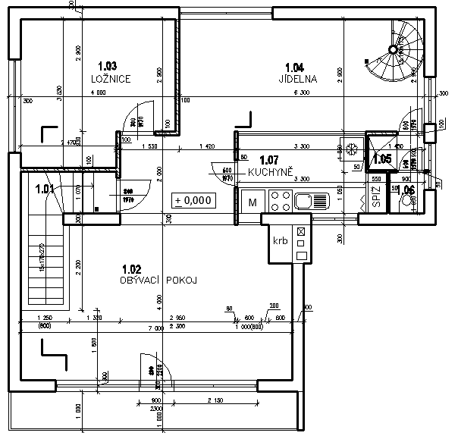
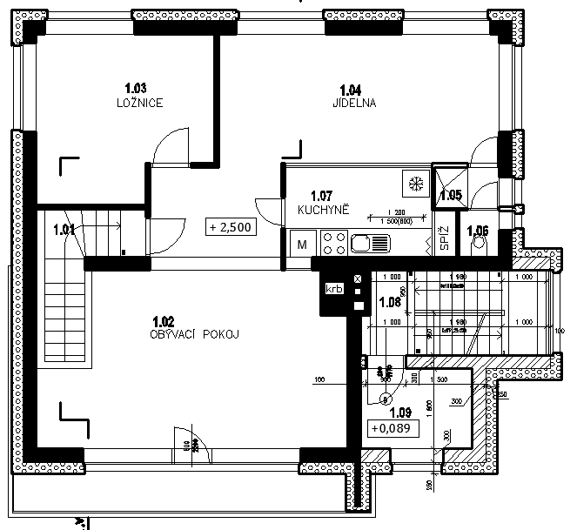
Popis objektu – dispozice
Půdorys 1.NP

Slide 8
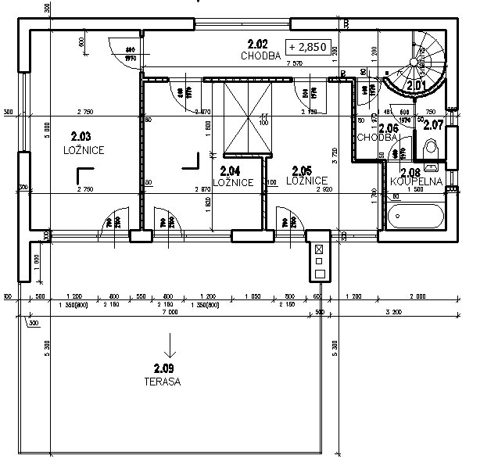
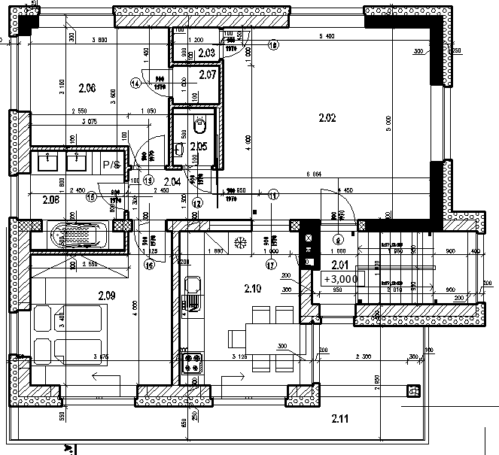
Popis objektu – dispozice
Půdorys 2.NP

Slide 9
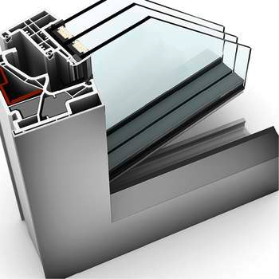
Návrhy jednotlivých opatření a rekonstrukce
Výměna oken a dveří:
  Okna: INTERNORM KF 500
  Součinitel prostupu tepla Uw = 0,61 W/m²K
  Materiál: plasthliník
  Dveře: INTERNORM AT 410
  Součinitel prostupu tepla až Uw = 0,84 W/m²K
  Materiál: hliník
Zdroj: INTERNORM [online]. Dostupné z: https://www.internorm.com/cz-cs/produkty/studio-okna-dvere/okna/plasthlinik/kf-500.html

Slide 10
Návrhy jednotlivých opatření a rekonstrukce
Dodatečné zateplení fasády:
  Zateplovací systém od firmy WEBER – WEBER THERM KLASIK
  Tepelná izolace: pěnový polystyren
  Součinitel prostupu tepla: - pro Suterén U = 0,13 W/m²K, tl. tepelné izolace 220 mm - pro 1. – 2. NP U = 0,12 W/m²K, tl. tepelné izolace 250 mm
Výměna střešního pláště:
  Nadkrokevní systém od firmy TOPROCK
  Mezikrokevní izolace
  Součinitel prostupu tepla U = 0,118 W/m²K

Slide 11
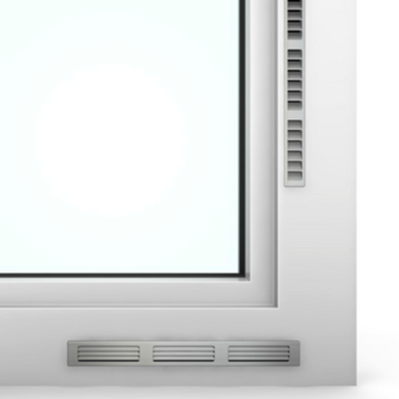
Návrhy jednotlivých opatření a rekonstrukce
Nucené větrání s rekuperací vzduchu:
  Navržené 2 řešení: - centrální
  - lokální
Centrální: - jednotka DUPLEX 390 ECV4
- jedna jednotka pro celý dům
Lokální: - firma INTERNORM
- integrované v každém rámu okna
- pro každou místnost jiná teplota
Zdroj: INTERNORM [online]. Dostupné z: https://www.internorm.com/cz-cs/produkty/i-tec-inovace.html#c10334

Slide 12
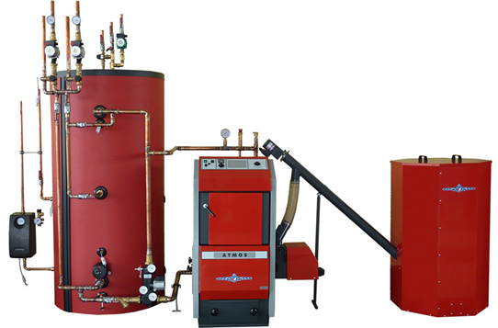
Návrhy jednotlivých opatření a rekonstrukce
Navrhnuté možnosti vytápění:
  Plynový kondenzační kotel
    BUDERUS LOGAMAX PLUS GB172-24 T50
  Kotel na dřevěné pelety
    ATMOS D 21 P
  Tepelné čerpadlo vzduch – voda
    AQUAREA WH-SDC12C6E5
  Instalování solárních panelů
    solární soustavu Logitex
Zdroj: ATMOS [online]. Dostupné z: http://www.atmos.eu/kotle-na-pelety/

Slide 13
Doplňující otázky

Slide 14
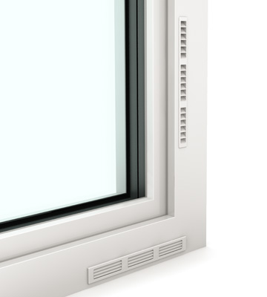
1. V rámci rekonstrukce jste zvolil tzv. lokální rekuperační jednotku – větrání instalované přímo v rámu okna Internorm. Je možné lokální rekuperační jednotku vyčistit v případě zanesení prachem a pokud ano jak? Jaká je její předpokládaná životnost?
Ve standardu protipylový filtr M5
Lze dokoupit filtr F5 nebo F7
Snadná výměna filtru
Stejná životnost jako má okno
Zdroj: INTERNORM [online]. Dostupné z: https://www.internorm.com/cz-cs/produkty/i-tec-inovace.html#c10334

Slide 15
2. Uvažujete ve výpočtech součinitele prostupu tepla vliv tepelných mostů? Korekci součinitele prostupu tepla dU máte 0 W/m2K, proč?
Pro pasivní domy 0,05 – 0,02
Zdroj: Autor

Slide 16
3. V programu Teplo používáte do výpočtů tloušťku zdiva CDM 500 mm. Ve výkresové dokumentaci máte značenou tloušťku 300 mm. Jak by se změnil výsledek, pokud byste počítal s tloušťkou zdiva 300 mm?
Zdivo CDM 500 mm
  Součinitel prostupu tepla bez zateplení U = 1,108 W/m²K
  Součinitel prostupu tepla se zateplením U = 0,130 W/m²K
  Zdivo CDM 300 mm
    Součinitel prostupu tepla bez zateplení U = 1,592 W/m²K
    Součinitel prostupu tepla se zateplením U = 0,149 W/m²K

Slide 17
4. V příloze č. 5 (Výpočet energetické náročnosti a průměrného součinitele prostupu tepla ...) používáte ”Celkovou energeticky vztažnou plochu” a ”Celkovou podlahovou plochu”. Vysvětlete prosím jejich výpočet a jaký je mezi nimi rozdíl. Jak se vypočítá ”Účinná vnitřní tepelná kapacita”?
Celková energeticky vztažná plocha:
Vnější půdorysná plocha
Vymezena vnějšími povrchy konstrukcí
Téměř všechny prostory
Jednotky: [ m² ]

Slide 18
4. V příloze č. 5 (Výpočet energetické náročnosti a průměrného součinitele prostupu tepla ...) používáte ”Celkovou energeticky vztažnou plochu” a ”Celkovou podlahovou plochu”. Vysvětlete prosím jejich výpočet a jaký je mezi nimi rozdíl. Jak se vypočítá ”Účinná vnitřní tepelná kapacita”?
Podlahová plocha:
Pro každou místnost
Ohraničují jí vnitřní líce svislých konstrukcí
Do podlahové plochy se započítávají
zařizovací předměty
Jednotky: [ m² ]

Slide 19
4. V příloze č. 5 (Výpočet energetické náročnosti a průměrného součinitele prostupu tepla ...) používáte ”Celkovou energeticky vztažnou plochu” a ”Celkovou podlahovou plochu”. Vysvětlete prosím jejich výpočet a jaký je mezi nimi rozdíl. Jak se vypočítá ”Účinná vnitřní tepelná kapacita”?
Účinná vnitřní tepelná kapacita:
Určení pomocí tabulky
Jednotky: [ kJ/K ], označení C_{m}
Zdroj: Autor

Slide 20
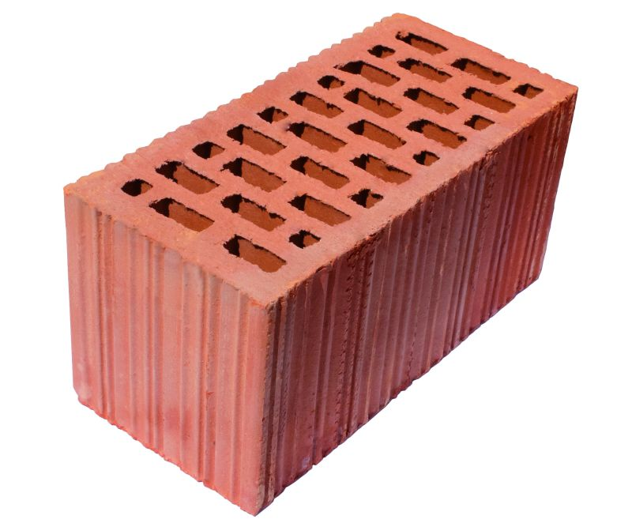
5. Standardizovaný rozměr CMD je obvykle 240x115x113 mm. Jak je u stávajícího vnějšího zdiva docíleno tloušťky 300 mm?
Na objekt se použilo tzv. smíšené zdivo
  Cihelné a kamenné zdivo
Zdroj: HELUZ [online]. Dostupné z: http://www.heluz.cz/cs/vyrobek/heluz-cdm-2df-1

Slide 21
6. Jaká je současná situace v oblasti dotací či finančních příspěvků na výstavbu energeticky úsporných budov? Bylo by možné využít některou z forem dotací na rekonstrukci Vašeho objektu?
Znovu se spustila od roku 2015
Tzv. „Zelená úsporám”
Je možné získat dotace na: - zateplení objektu
              - výměnu oken
              - na úsporné kotle
              - dotace na tepelné čerpadla
              - na výstavbu rodinných domů
              - větrání s rekuperací tepla

Slide 22
Děkuji za pozornost

